Slide 1
网络编程

Slide 2
课程内容：
1、Internet历史
2、网络的体系结构
3、OSI模型
4、TCP/IP模型
5、TCP/IP协议族
6、TCP/IP网络编程预备知识
7、网络编程相关API
8、TCP服务器/客户端
9、UDP服务器/客户端（介绍）
10、常用网络调试工具介绍（介绍）
11、I/O模型和服务器模型（介绍）
12、TCP/IP网络编程进阶篇（介绍）

Slide 3
Internet的历史
Internet－“冷战”的产物
  1957年10月和11月，前苏联先后有两颗“Sputnik”卫星上天
  1958年美国总统艾森豪威尔向美国国会提出建立DARPA (Defense Advanced Research Project Agency)，即国防部高级研究计划署，简称ARPA
  1968年6月DARPA提出“资源共享计算机网络” (Resource Sharing Computer Networks)，目的在于让DARPA的所有电脑互连起来，这个网络就叫做ARPAnet，即“阿帕网”，是Interne的最早雏形

Slide 4
Internet历史
早期的ARPAnet使用网络控制协议(Network Control Protocol，NCP)，不能互联不同类型的计算机和不同类型的操作系统，没有纠错功能
1973年由Kahn和Vinton Cerf两人合作为ARPAnet开发了新的互联协议。
1974年12月两人正式发表第一份TCP协议详细说明，但此协议在有数据包丢失时不能有效的纠正

Slide 5
Internet历史
TCP协议分成了两个不同的协议：
  用来检测网络传输中差错的传输控制协议TCP
  专门负责对不同网络进行互联的互联网协议IP
从此，TCP/IP协议诞生
1983年ARPAnet上停止使用NCP，互联网上的主机全部使用TCP/IP协议。TCP/IP协议成为Internet中的“世界语”

Slide 6
网络的体系结构
网络采用分而治之的方法设计，将网络的功能划分为不同的模块，以分层的形式有机组合在一起。
每层实现不同的功能，其内部实现方法对外部其他层次来说是透明的。每层向上层提供服务，同时使用下层提供的服务
网络体系结构即指网络的层次结构和每层所使用协议的集合
两类非常重要的体系结构：OSI与TCP/IP

Slide 7
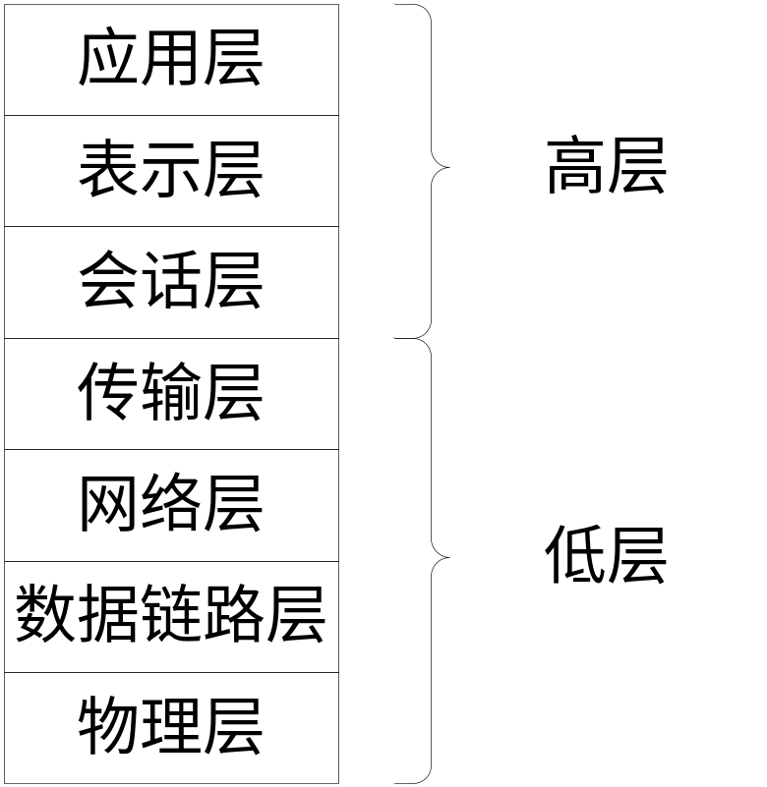
OSI模型-开放系统互联模型
OSI模型相关的协议已经很少使用，但模型本身非常通用
OSI模型是一个理想化的模型，尚未有完整的实现
OSI模型共有七层(右图)

Slide 8
OSI模型-七层结构
面向应用
应用层
应用程序：FTP、E-mail、Telnet
面向
服务
表示层
数据格式定义、数据转换/加密
会话层
建立通信进程的逻辑名字与物理名字之间的联系
面向通信
传输层
差错处理/恢复，流量控制，提供可靠的数据传输
通信
子网
网络层
数据分组、路由选择
链路层
数据组成可发送、接收的帧
物理层
传输物理信号、接口、信号形式、速率

Slide 9
OSI模型-通信对应关系
应用层
应用层
表示层
表示层
会话层
会话层
传输层
传输层
网络层
网络层
链路层
链路层
物理层
比特流
物理层

Slide 10
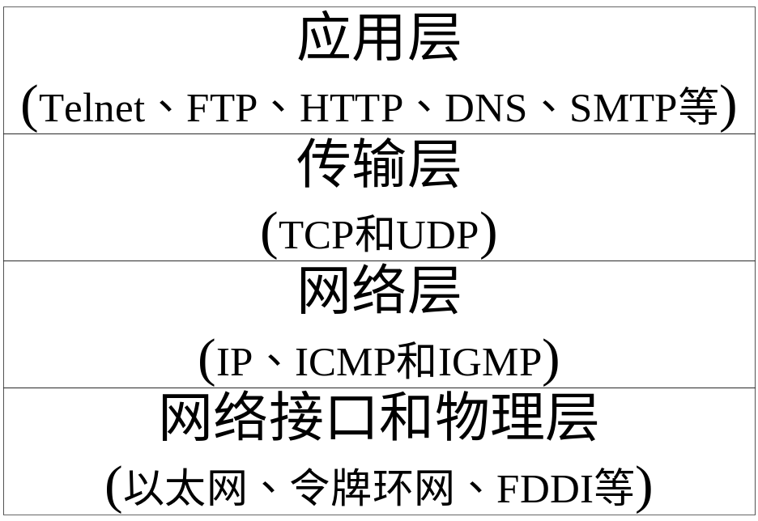
TCP/IP模型-体系结构
TCP/IP协议是Internet事实上的工业标准。
一共有四层

Slide 11
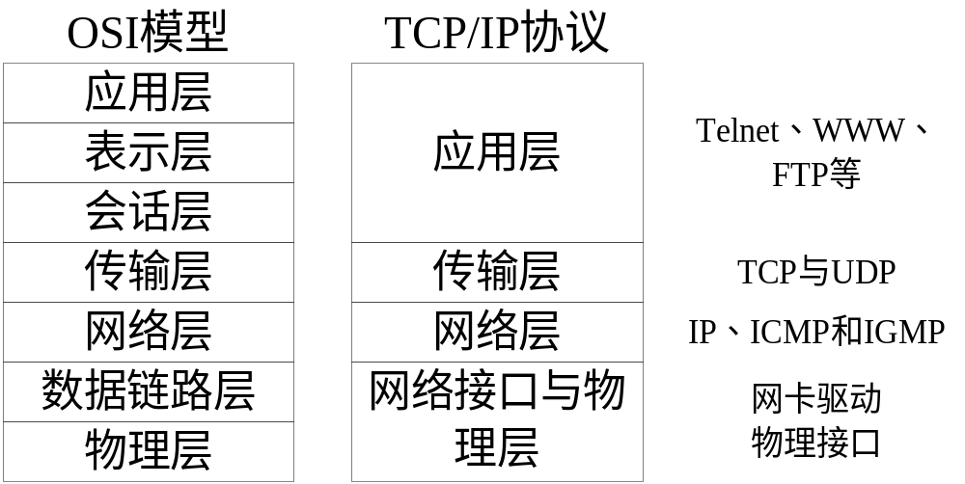
TCP/IP模型-与OSI模型的对应关系

Slide 12
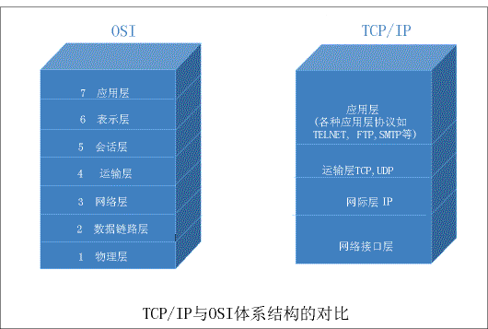
TCP/IP模型-与OSI模型的对应关系

Slide 13
TCP/IP模型-与OSI模型的对应关系
OSI中的层 | 功能 | TCP/IP协议族
应用层 | 文件传输，电子邮件，文件服务，虚拟终端 | TFTP，HTTP，SNMP，FTP，SMTP，DNS，Telnet
表示层 | 数据格式化，代码转换，数据加密 | 没有协议
会话层 | 解除或建立与别的节点的联系 | 没有协议
传输层 | 提供端对端的接口 | TCP，UDP
网络层 | 为数据包选择路由 | IP，ICMP，RIP，OSPF，BGP，IGMP
数据链路层 | 传输有地址的帧以及错误检测功能 | SLIP，CSLIP，PPP，ARP，RARP，MTU
物理层 | 以二进制数据形式在物理媒体上传输数据 | ISO2110，IEEE802.1,EEE802.2

Slide 14
TCP/IP协议族
TCP/IP协议
  传输控制/网际协议(Transfer Control Protocol/Internet Protocol) 又称作网络通讯协议
  Internet国际互联网络的基础，RFC793
  一组协议，通常称它为TCP/IP协议族
  四个层次：网络接口层、网际层、传输层、应用层

Slide 15
TCP/IP协议族
常用协议
  TCP(Transport Control Protocol)传输控制协议
  IP(Internetworking Protocol)网间协议
  UDP(User Datagram Protocol)用户数据报协议
  ICMP(Internet Control Message Protocol)互联网控制信息协议
  SMTP(Simple Mail Transfer Protocol)简单邮件传输协议
  SNMP(Simple Network manage Protocol)简单网络管理协议
  HTTP(Hypertext Transfer Protocol) 超文本传输协议
  FTP(File Transfer Protocol)文件传输协议
  ARP(Address Resolution Protocol)地址解析协议

Slide 16
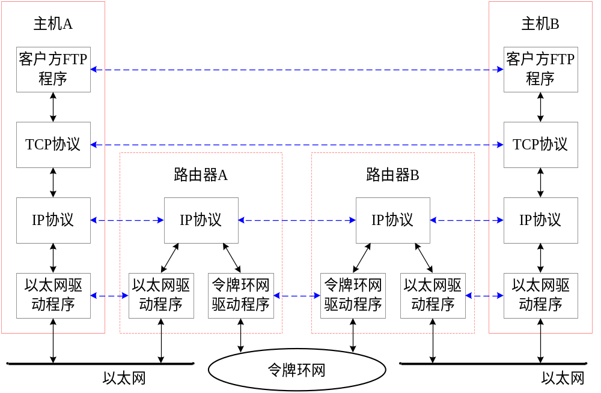
TCP/IP协议族-通信模型

Slide 17
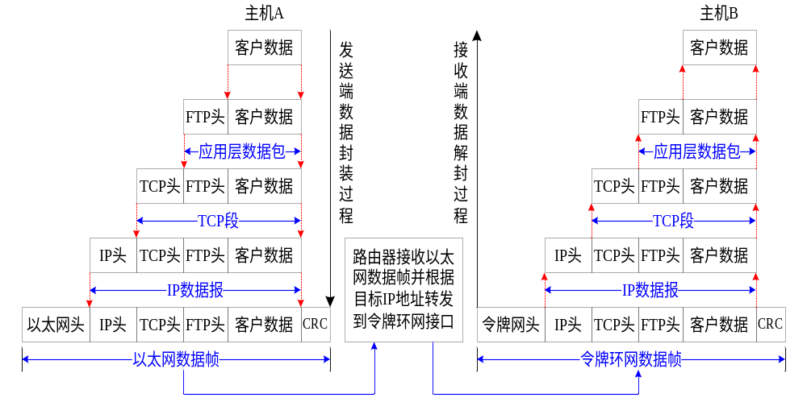
TCP/IP协议族-数据的封装与传递过程

Slide 18
TCP/IP协议族-发送端（数据打包）
Application Buffer
TCP/UDP Header
Application Buffer
IP Header
TCP/UDP Header
Application Buffer
Ethernet Header
IP Header
TCP/UDP Header
Application Buffer
Network

Slide 19
TCP/IP协议族-接收端（数据解包）
Application Buffer
TCP/UDP Header
Application Buffer
IP Header
TCP/UDP Header
Application Buffer
Ethernet Header
IP Header
TCP/UDP Header
Application Buffer
Network

Slide 20
TCP/IP协议族-TCP/IP结构
应用层
ftp
telnet
mail
ping
Stream
Socket
Stream
Socket
Stream
Socket
用户模式
Raw Socket
内核模式
TCP
UDP
传输层
IP (+ICMP)
网络层
Device Drivers
物理层
网线

Slide 21
TCP/IP协议族-数据包
Ethernet
header
IP
header
TCP
header
App.
header
User
data
Ethernet
trailer
14
20
20
46 - 1500

Slide 22
TCP/IP协议族-UDP和TCP
共同点：同为传输层协议
不同点：
  TCP：有连接，可靠
  UDP：无连接，不保证可靠
MSN/QQ使用的传输层协议？
DoS(拒绝式服务) 攻击？

Slide 23
TCP/IP协议族-TCP协议特点
TCP（即传输控制协议）：是一种面向连接的传输层协议，它能提供高可靠性通信(即数据无误、数据无丢失、数据无失序、数据无重复到达的通信)
适用情况：
  适合于对传输质量要求较高，以及传输大量数据的通信。
  在需要可靠数据传输的场合，通常使用TCP协议
  MSN/QQ等即时通讯软件的用户登录账户管理相关的功能通常采用TCP协议

Slide 24
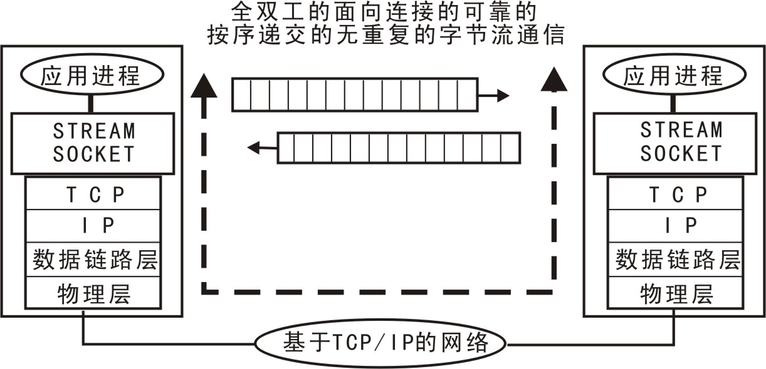
TCP/IP协议族-TCP传输

Slide 25
TCP/IP协议族-UDP协议的特点
UDP（User Datagram Protocol）用户数据报协议，是不可靠的无连接的协议。在数据发送前，因为不需要进行连接，所以可以进行高效率的数据传输。
适用情况：
  发送小尺寸数据（如对DNS服务器进行IP地址查询时）
  在接收到数据，给出应答较困难的网络中使用UDP。（如：无线网络）
  适合于广播/组播式通信中。
  MSN/QQ/Skype等即时通讯软件的点对点文本通讯以及音视频通讯通常采用UDP协议
  流媒体、VOD、VoIP、IPTV等网络多媒体服务中通常采用UDP方式进行实时数据传输

Slide 26
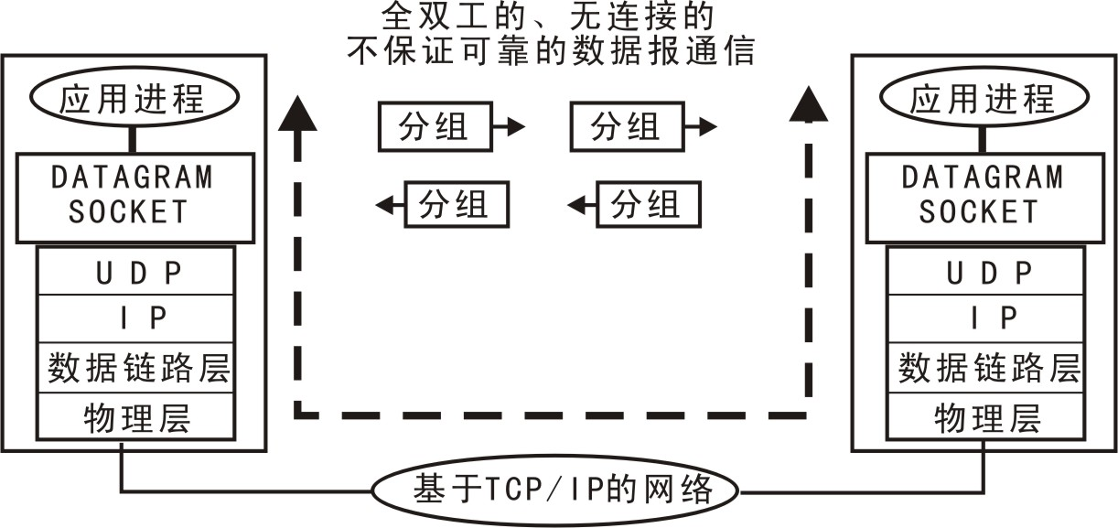
TCP/IP协议族-UDP传输

Slide 27
TCP/IP网络编程预备知识
术语：
1、套接字socket
2、IP地址
3、端口号
4、字节序

Slide 28
Socket 简介
1982 - Berkeley Software Distributions 操作系统引入了socket作为本地进程之间通信的接口
1986 - Berkeley 扩展了socket 接口，使之支持UNIX 下的TCP/IP 通信
现在很多应用 (FTP, Telnet, etc) 都依赖这一接口

Slide 29
Socket 简介
Socket
  是一个编程接口
  是一种特殊的文件描述符 (everything in Unix is a file)
  并不仅限于TCP/IP协议
  面向连接 (Transmission Control Protocol - TCP/IP)
  无连接 (User Datagram Protocol -UDP 和 Inter-network Packet Exchange - IPX)

Slide 30
为什么需要Socket
普通的I/O操作过程
  打开文件－＞读/写操作－＞关闭文件
TCP/IP协议被集成到操作系统的内核中，引入了新型的“I/O”操作
  进行网络通信的两个进程在不同的机器上，如何连接？
  网络协议具有多样性，如何进行统一的操作
需要一种通用的网络编程接口：Socket

Slide 31
什么是Socket
独立于具体协议的网络编程接口
在OSI模型中，主要位于会话层和传输层之间
BSD Socket（伯克利套接字）是通过标准的UNIX文件描述符和其它程序通讯的一个方法，目前已经被广泛移植到各个平台。

Slide 32
Socket类型
流式套接字(SOCK_STREAM)
  提供了一个面向连接、可靠的数据传输服务，数据无差错、无重复的发送且按发送顺序接收。内设置流量控制，避免数据流淹没慢的接收方。数据被看作是字节流，无长度限制。
数据报套接字(SOCK_DGRAM)
  提供无连接服务。数据包以独立数据包的形式被发送，不提供无差错保证，数据可能丢失或重复，顺序发送，可能乱序接收。
原始套接字(SOCK_RAW)
  可以对较低层次协议如IP、ICMP直接访问。

Slide 33
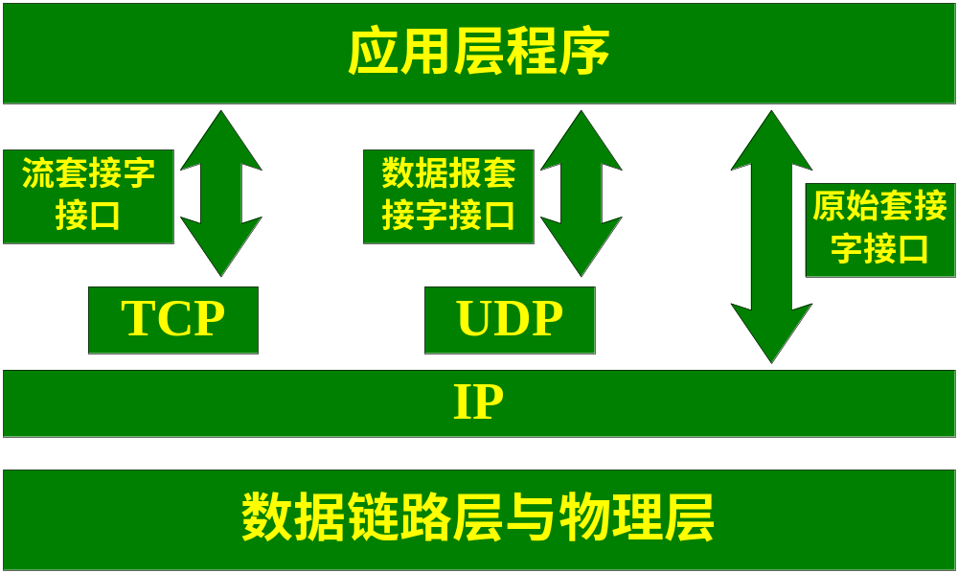
Socket的位置

Slide 34
IP地址
IP地址是Internet中主机的标识
  Internet中的主机要与别的机器通信必须具有一个IP地址
  IP地址为32位（IPv4）或者128位（IPv6）
  每个数据包都必须携带目的IP地址和源IP地址，路由器依靠此信息为数据包选择路由
表示形式：常用点分形式，如202.38.64.10，最后都会转换为一个32位的无符号整数。
IP地址分类
子网掩码

Slide 35
IP地址的转换
inet_aton()
  将strptr所指的字符串转换成32位的网络字节序二进制值
    #include <arpa/inet.h>
    int inet_aton(const char *strptr,struct in_addr *addrptr);
inet_addr()
  功能同上，返回转换后的地址。
    in_addr_t inet_addr(const char *strptr);
inet_ntoa()
  将32位网络字节序二进制地址转换成点分十进制的字符串。
    char *inet_ntoa(stuct in_addr inaddr);

Slide 36
端口号
为了区分一台主机接收到的数据包应该转交给哪个进程来进行处理，使用端口号来区别
TCP端口号与UDP端口号独立
端口号一般由IANA (Internet Assigned Numbers Authority) 管理
  众所周知端口：1~1023（1~255之间为众所周知端口，256~1023端口通常由UNIX系统占用）
  已登记端口：1024~49151
  动态或私有端口：49152~65535

Slide 37
套接字和端口
进程 -1
进程 -2
进程 -3
进程 -4
每个 socket 都和端口、协议相联系
端口
TCP
UDP
IP (+ICMP)
内核
网络层
网线

Slide 38
套接字和端口
tcpmux
1
echo
保留的
端口
7
ftp
21
telnet
23
…….
系统分配的端口
注册的
端口
1024-5000
自己分配的端口
其他
端口
5001-65536

Slide 39
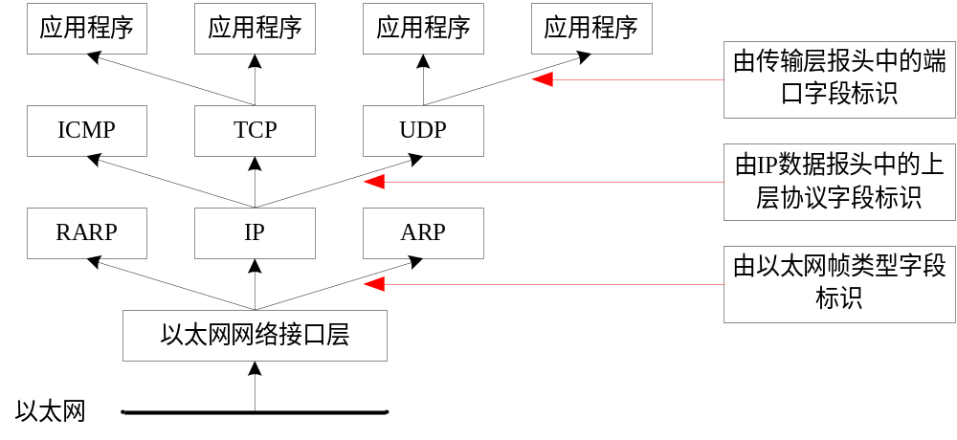
端到端通信数据包投递过程

Slide 40
一个比喻
如果把网络数据包的投递过程看成是给远方的一位朋友寄一封信，那么:
  IP地址就是这位朋友的所在位置，如上海交大XX系，邮局依靠此信息进行信件的投递，网络数据则依靠IP地址信息进行路由
  端口号就是这位朋友的名字，传达室依靠这个信息最终把这封信交付给这位收信者，数据包则依靠端口号送达给接收进程

Slide 41
字节序
不同类型CPU的主机中，内存存储多字节整数序列有两种方法，称为主机字节序(HBO)：
  小端序（little-endian） - 低序字节存储在低地址
    将低字节存储在起始地址，称为“Little-Endian”字节序，Intel、AMD等采用的是这种方式；
  大端序（big-endian）- 高序字节存储在低地址
    将高字节存储在起始地址，称为“Big-Endian”字节序，由ARM、Motorola等所采用
网络中传输的数据必须按网络字节序，即大端字节序
在大部分PC机上，当应用进程将整数送入socket前，需要转化成网络字节序；当应用进程从socket取出整数后，要转化成小端字节序（原因？）

Slide 42
字节序
网络字节序(NBO - Network Byte Order)
  使用统一的字节顺序，避免兼容性问题
主机字节序(HBO - Host Byte Order)
  不同的机器HBO是不一样的，这与CPU的设计有关
  Motorola 68K系列HBO与NBO是一致的
  Intel X86系列和ARM系列，HBO与NBO不一致

Slide 43
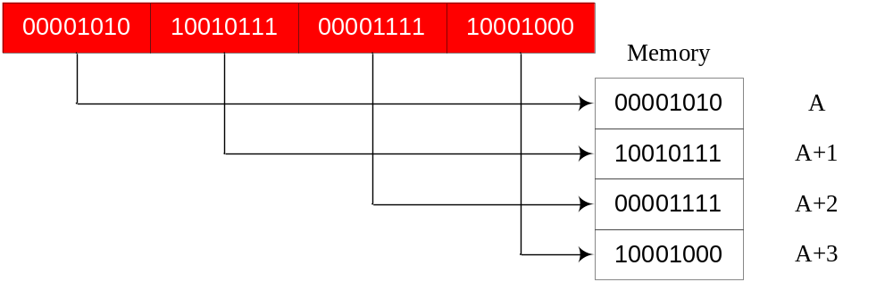
字节序
大端(Big-Endian):字节的高位在内存中放在存储单元的起始位置
小端(Little-Endian):与大端相反

Slide 44
字节序转换函数
  把给定系统所采用的字节序称为主机字节序。为了避免不同类别主机之间在数据交换时由于对于字节序的不同而导致的差错，引入了网络字节序。
  主机字节序到网络字节序
    u_long htonl (u_long hostlong);
    u_short htons (u_short short);
  网络字节序到主机字节序
    u_long ntohl (u_long hostlong);
    u_short ntohs (u_short short);

Slide 45
网络编程相关API
网络编程常用函数
  socket() 创建套接字
  bind() 绑定本机地址和端口
  connect() 建立连接
  listen() 设置监听套接字
  accept() 接受TCP连接
  recv(), read(), recvfrom() 数据接收
  send(), write(), sendto() 数据发送
  close(), shutdown() 关闭套接字

Slide 46
socket
int socket (int domain, int type, int protocol);
  domain 是地址族
    PF_INET // internet 协议
    PF_UNIX // unix internal协议
    PF_NS // Xerox NS协议
    PF_IMPLINK // Interface Message协议
  type // 套接字类型
    SOCK_STREAM // 流式套接字
    SOCK_DGRAM // 数据报套接字
    SOCK_RAW // 原始套接字
  protocol 参数通常置为0

Slide 47
socket
returns socket ID on success
return -1 on error
int socket_fd = socket (PF_INET, SOCK_STREAM, 0);
“PF_INET” = 使用网络协议族
“SOCK_STREAM” = 使用 TCP
总是 0

Slide 48
地址相关的数据结构
通用地址结构
  struct sockaddr
  {
  u_short sa_family; // 地址族, AF_xxx
  char sa_data[14]; // 14字节协议地址
  };
Internet协议地址结构
  struct sockaddr_in
  {
  u_short sin_family; // 地址族, AF_INET，2 bytes
  u_short sin_port; // 端口，2 bytes
  struct in_addr sin_addr; // IPV4地址，4 bytes
  char sin_zero[8]; // 8 bytes unused，作为填充
  };

Slide 49
地址相关的数据结构
IPv4地址结构
  // internet address
  struct in_addr
  {
  in_addr_t s_addr; // u32 network address
  };

Slide 50
bind ()
int bind(int sockfd, struct sockaddr *my_addr, int addrlen) ;
  头文件:
    #include <sys/types.h>
    #include <sys/socket.h>
  sockfd: socket调用返回的文件描述符
  addrlen: sockaddr地址结构的长度
  返回值：0或-1

Slide 51
bind ()
return code (-1 if error)
sockfd is returned by socket()
int status = bind (sockfd, (struct sockaddr *) &my_addr, sizeof(my_addr));
sockaddr_in 结构，
描述本机的端口和 IP 地址
sockaddr_in 结构的长度

Slide 52
bind
int bind (int sockfd, struct sockaddr* addr, int addrLen);
  sockfd 由socket() 调用返回
  addr 是指向 sockaddr_in 结构的指针，包含本机IP 地址和端口号
    struct sockaddr_in
      u_short sin_family // protocol family
      u_short sin_port // port number
      struct in_addr sin_addr //IP address (32-bits)
  addrLen : sizeof (struct sockaddr_in)

Slide 53
how to fill addr info
Step 1: 初始化该数据结构
struct sockaddr_in my_addr; /* My (client) Internet address */
• • •
/* Set My(client's) IP Address ---------------------------------------- */
my_addr.sin_family = PF_INET; /* Protocol Family To Be Used */
my_addr.sin_port = htons (6666); /* Port number to use */
my_addr.sin_addr.s_addr = inet_addr(“192.168.1.100”); /* My IP address */
Step 2: 填充信息

Slide 54
地址结构的一般用法
定义一个struct sockaddr_in类型的变量并清空
    struct sockaddr_in myaddr;
    memset(&myaddr, 0, sizeof(myaddr));
填充地址信息
    myaddr.sin_family = PF_INET;
    myaddr.sin_port = htons(8888);
    myaddr.sin_addr.s_addr = inet_addr(“192.168.1.100”);
将该变量强制转换为struct sockaddr类型在函数中使用
    bind(listenfd, (struct sockaddr*)(&myaddr), sizeof(myaddr));

Slide 55
地址转换函数
unsigned long inet_addr(char *address);
  address是以NULL结尾的点分IPv4字符串。该函数返回32位的地址。如果字符串包含的不是合法的IP地址，则函数返回-1。例如：
    struct in_addr addr；
    addr.s_addr = inet_addr(" 192.168.1.100 ");
char* inet_ntoa(struct in_addr address);
  address是IPv4地址结构，函数返回一指向包含点分IP地址的静态存储区字符指针。如果错误则函数返回NULL

Slide 56
listen
int listen (int sockfd, int backlog);
  sockfd:监听连接的套接字
  backlog
    指定了正在等待连接的最大队列长度，它的作用在于处理可能同时出现的几个连接请求。
    DoS(拒绝服务)攻击即利用了这个原理，非法的连接占用了全部的连接数，造成正常的连接请求被拒绝。
  返回值： 0 或 -1
完成listen()调用后，socket变成了监听socket(listening socket).

Slide 57
accept()
int accept(int sockfd, struct sockaddr *addr, socklen_t *addrlen) ;
  返回值：已建立好连接的套接字或-1
  头文件
    #include <sys/types.h>
    #include <sys/socket.h>
  sockfd : 监听套接字
  addr : 对方地址
  addrlen：地址长度
listen()和accept()是TCP服务器端使用的函数

Slide 58
accept ( ) 函数
一个新的已连接的socket
(-1 if error)
接受客户连接的socket, 即
listening socket
int new_accepted_fd = accept (listen_fd, (struct sockaddr *) addr,
&addrlen);
接收外来连接的地址信息，如果不关心，可置为NULL
传递结构体addr的长度并返回对方地址的长度

Slide 59
connect()
int connect(int sockfd, struct sockaddr *serv_addr, int addrlen);
  返回值：0 或 -1
  头文件：
    #include <sys/types.h>
    #include <sys/socket.h>
  sockfd : socket返回的文件描述符
  serv_addr : 服务器端的地址信息
  addrlen : serv_addr的长度
connect()是客户端使用的系统调用。

Slide 60
connect( ) 函数
return code (-1 if error)
socket_fd returned by socket() system call
int status = connect (socket_fd, (struct sockaddr *) &addr, sizeof(addr));
struct sockaddr结构，
描述服务器的端口和 IP 地址
struct sockaddr 结构的字节长度

Slide 61
send()
ssize_t send(int socket, const void *buffer, size_t length, int flags);
  返回值：
    成功：实际发送的字节数
    失败：-1, 并设置errno
  头文件：
    #include <sys/socket.h>
  buffer : 发送缓冲区首地址
  length : 发送的字节数
  flags : 发送方式（通常为0）

Slide 62
send ( ) 函数
on success, the number of bytes actually sent
return code (-1 if error)
socket returned by socket()
or accept()
int status = send (socket_fd, out_buffer, MAX_BUFFER_SIZE, 0);
发送数据缓冲区的首地址
The maximum buffer size
Always 0

Slide 63
recv()
ssize_t recv(int socket, const void *buffer, size_t length, int flags);
  返回值：
    成功：实际接收的字节数
    失败：-1, 并设置errno
  头文件：
    #include <sys/socket.h>
  buffer : 发送缓冲区首地址
  length : 发送的字节数
  flags : 接收方式（通常为0）

Slide 64
recv ( ) 函数
on success, the number of bytes received
return code (-1 if error)
Socket fd returned
by socket() call
int status = recv (socket_fd, in_buffer, MAX_BUFFER_SIZE, 0);
接收数据的缓冲区的地址
Example: char in_buffer [MAX_BUFFER]
The maximum buffer size
Always 0

Slide 65
read()/write()
ssize_t read(int fd, void *buf, size_t count);
ssize_t write(int fd, const void *buf, size_t count);
read()和write()经常会代替recv()和send()，通常情况下，看程序员的偏好
使用read()/write()和recv()/send()时最好统一

Slide 66
sendto()，recvfrom()
ssize_t sendto(int socket, void *message, size_t length, int flags, struct sockaddr *dest_addr, socklen_t dest_len);
ssize_t recvfrom(int socket, void *buffer, size_t length, int flags, struct sockaddr *address, socklen_t *address_len);
  这两个函数一般在使用UDP协议时使用

Slide 67
recvmsg(),sendmsg()
int recvmsg(int sockfd,struct msghdr *msg, int flags) ;
int sendmsg(int sockfd,struct msghdr *msg, int flags) ;
recvmsg()和sendmsg()可以实现前面所有的读写函数的功能，但是用起来比较复杂，所以通常情况下较少使用。

Slide 68
套接字的关闭
int close(int sockfd);
  关闭双向通讯
int shutdown(int sockfd, int howto);
  TCP连接是双向的(是可读写的)，当我们使用close时,会把读写通道都关闭，有时侯我们希望只关闭一个方向，这个时候我们可以使用shutdown。
  针对不同的howto，系统回采取不同的关闭方式。

Slide 69
shutdown()的howto参数
howto = 0
  关闭读通道，但是可以继续往套接字写数据。
howto = 1
  和上面相反，关闭写通道。只能从套接字读取数据。
howto = 2
  关闭读写通道，和close()一样

Slide 70
TCP服务器端流程
socket
bind
listen
accept
send/recv
close

Slide 71
TCP客户端流程
socket
bind
<可选>
connect
send/recv
close

Slide 72
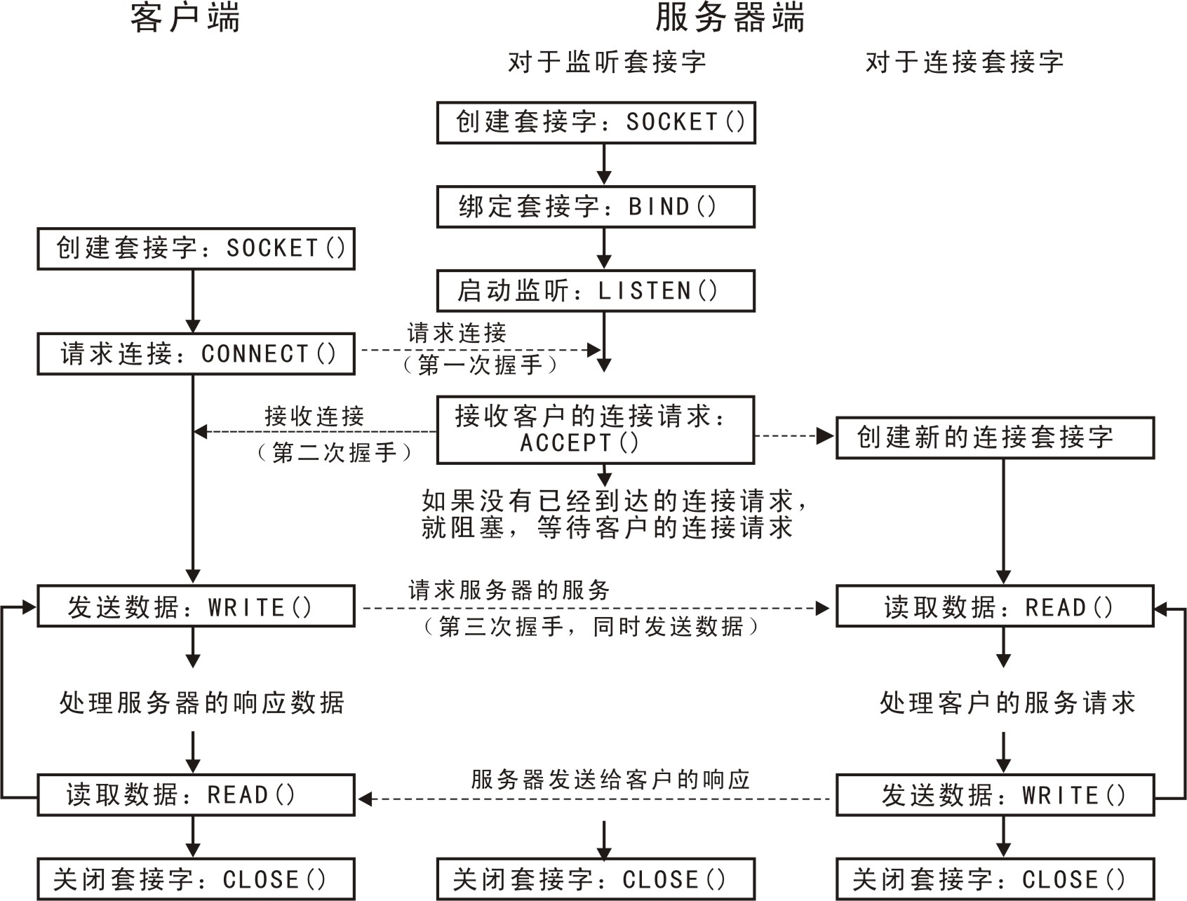

Slide 73
UDP服务器端流程
socket
bind
recvfrom
sendto

Slide 74
UDP客户端流程
socket
bind
<可选>
sendto
recvfrom

Slide 75
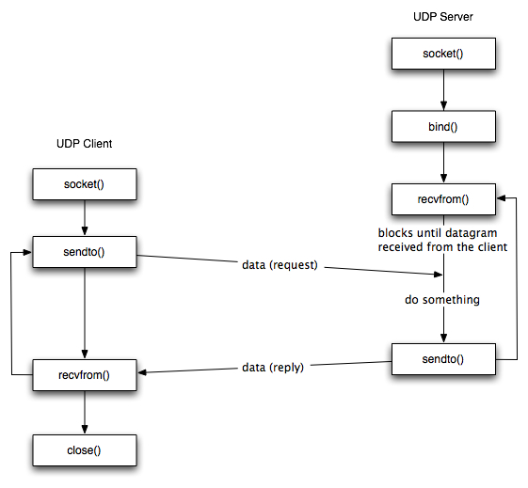

Slide 76
常用调试工具
使用telnet测试TCP服务器端
使用lsof
使用netstat
使用sniffer(tcpdump, ethereal, etc.)
wireshark

Slide 77
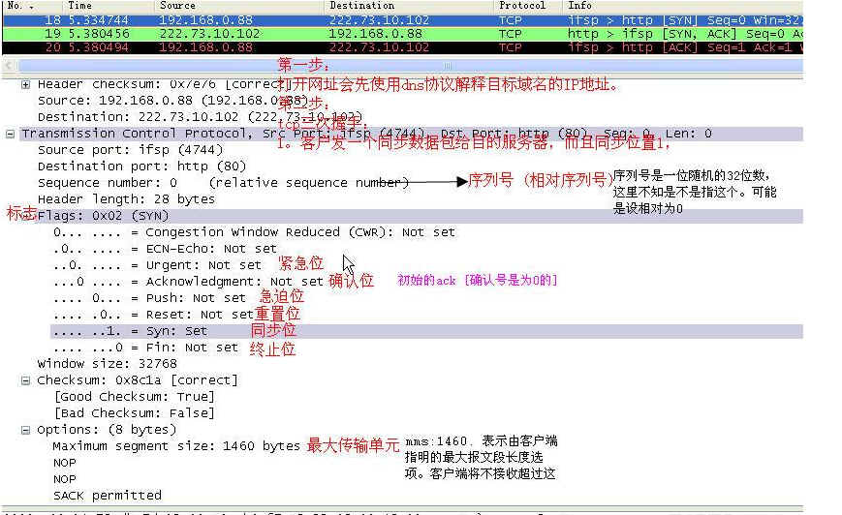
wireshark
相关图片来自：http://onepc.blog.51cto.com/9443/144568

Slide 78
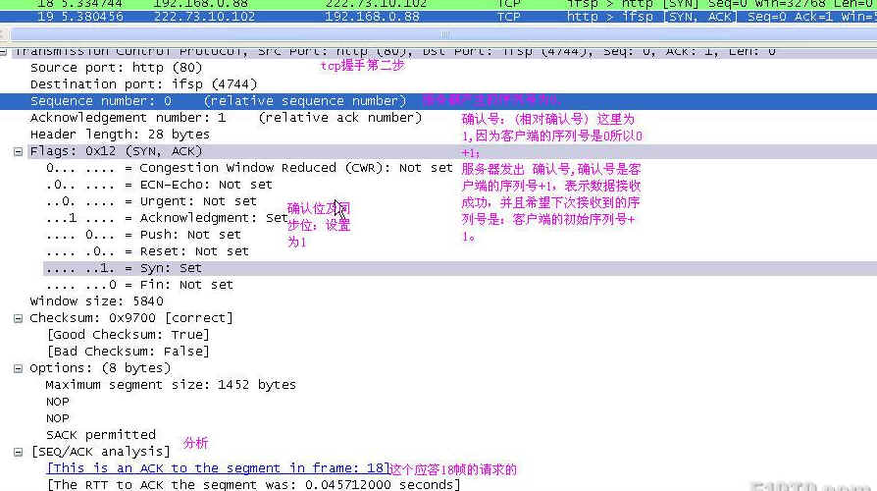
wireshark
相关图片来自：http://onepc.blog.51cto.com/9443/144568

Slide 79
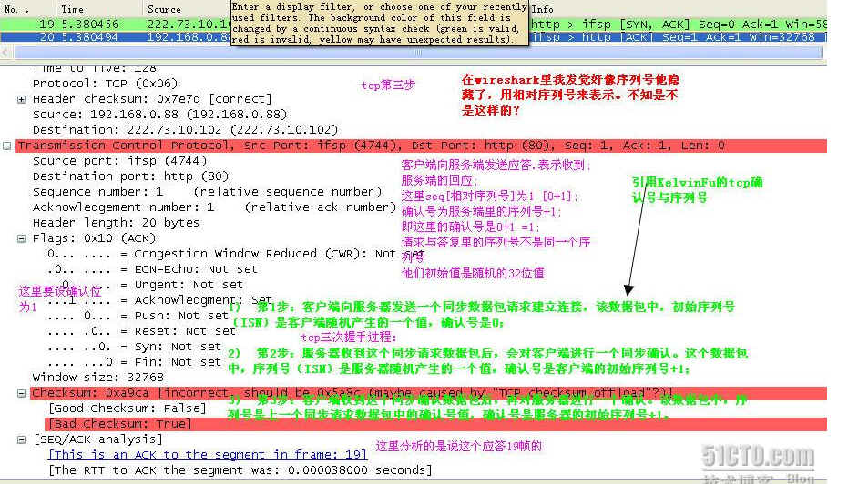
wireshark
相关图片来自：http://onepc.blog.51cto.com/9443/144568

Slide 80
IO模型
在UNIX/Linux下主要有4种I/O 模型：
  阻塞I/O：
    最常用、最简单、效率最低
  非阻塞I/O：
    可防止进程阻塞在I/O操作上，需要轮询
  I/O 多路复用：
    允许同时对多个I/O进行控制
  信号驱动I/O:
    一种异步通信模型

Slide 81
阻塞I/O 模式
阻塞I/O 模式是最普遍使用的I/O 模式，大部分程序使用的都是阻塞模式的I/O 。
缺省情况下，套接字建立后所处于的模式就是阻塞I/O 模式。
前面学习的很多读写函数在调用过程中会发生阻塞。
  读操作中的read、recv、recvfrom
  写操作中的write、send
  其他操作：accept、connect

Slide 82
非阻塞模式I/O
EWOULDBLOCK
EWOULDBLOCK
读到数据
read 返回
read 返回
read 返回
read
read
read
多次调用read后
用户态
核心态
套接字缓冲区中没有数据
套接字缓冲区中没有数据
套接字缓冲区中数据到达，进行数据复制
……

Slide 83
多路复用I/O
应用程序中同时处理多路输入输出流，若采用阻塞模式，将得不到预期的目的；
若采用非阻塞模式，对多个输入进行轮询，但又太浪费CPU时间；
若设置多个进程，分别处理一条数据通路，将新产生进程间的同步与通信问题，使程序变得更加复杂；
比较好的方法是使用I/O多路复用。其基本思想是：
  先构造一张有关描述符的表，然后调用一个函数。当这些文件描述符中的一个或多个已准备好进行I/O时函数才返回。
  函数返回时告诉进程那个描述符已就绪，可以进行I/O操作。

Slide 84
服务器模型
在网络程序里面,通常都是一个服务器处理多个客户机。
为了处理多个客户机的请求, 服务器端的程序有不同的处理方式。
目前最常用的服务器模型.
  循环服务器:
    循环服务器在同一个时刻只能响应一个客户端的请求
  并发服务器:
    并发服务器在同一个时刻可以响应多个客户端的请求

Slide 85
循环服务器模型
TCP服务器
  TCP服务器端运行后等待客户端的连接请求。
  TCP服务器接受一个客户端的连接后开始处理，完成了客户的所有请求后断开连接。
  TCP循环服务器一次只能处理一个客户端的请求。
  只有在当前客户的所有请求都完成后，服务器才能处理下一个客户的连接/服务请求。
  如果某个客户端一直占用服务器资源，那么其它的客户端都不能被处理。TCP服务器一般很少采用循环服务器模型。

Slide 86
并发服务器模型
TCP服务器
  为了弥补TCP循环服务器的缺陷，人们又设计了并发服务器的模型。
    并发服务器的设计思想是服务器接受客户端的连接请求后创建子进程来为客户端服务
  TCP并发服务器可以避免TCP循环服务器中客户端独占服务器的情况。
  为了响应客户机的请求,服务器要创建子进程来处理。 如果有多个客户端的话，服务器端需要创建多个子进程。过多的子进程会影响服务器端的运行效率

Slide 87
并发服务器模型
UDP服务器
  人们把并发的概念用于UDP就得到了UDP并发服务器模型。
  UDP并发服务器模型TCP服务器模型一样，创建一个子进程来处理客户端的请求
  除非UDP服务器在处理某个客户端的请求时所用的时间比较长,人们实际上较少用这种模型。

Slide 88
服务器模型
I/O多路复用并发服务器
  初始化(socket -> bind -> listen);
  while(1) {
  设置监听读写文件描述符集合(FD_*);
  调用select;
  如果是监听套接字就绪,说明有新的连接请求 {
  建立连接(accept);
  加入到监听文件描述符集合;
  }
  否则说明是一个已经连接过的描述符 {
  进行操作(send或者recv);
  }
  }

Slide 89
服务器模型
I/O多路复用模型可以解决资源限制的问题。此模型实际上是将UDP循环模型用在了TCP上面。
服务器使用单进程循环处理请求（客户端有限的情况下）。
存在同样的问题：由于服务器是依次处理客户的请求，所以可能会导致有的客户等待时间过长。

Slide 90
TCP/IP网络编程——进阶篇
  常见协议头分析
  网络信息检索和套接字属性设置
  网络超时检测
  广播和组播
  UNIX域套接字
  编写网络抓包程序

Slide 91
TCP/IP协议网络封包格式
Ethernet
header
IP
header
TCP
header
App.
header
User
data
Ethernet
trailer
14
20
20
46 - 1500

Slide 92
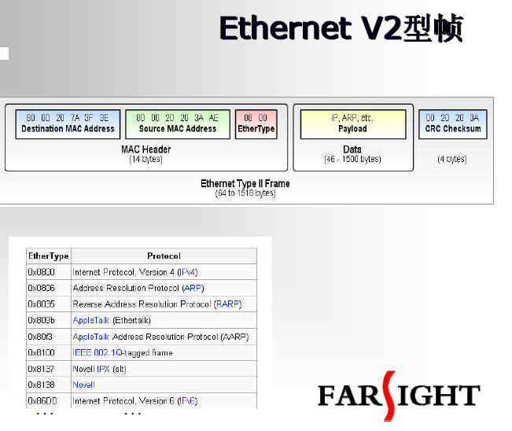
以太网头

Slide 93
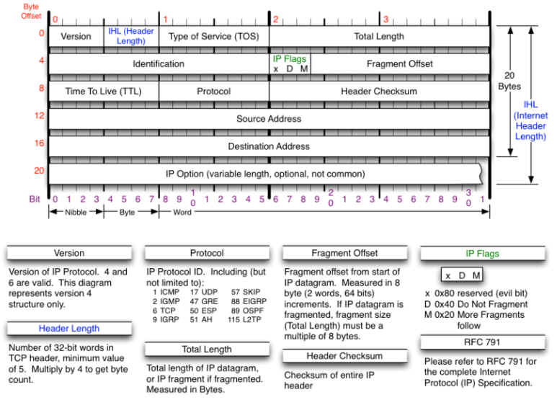
IP头

Slide 94
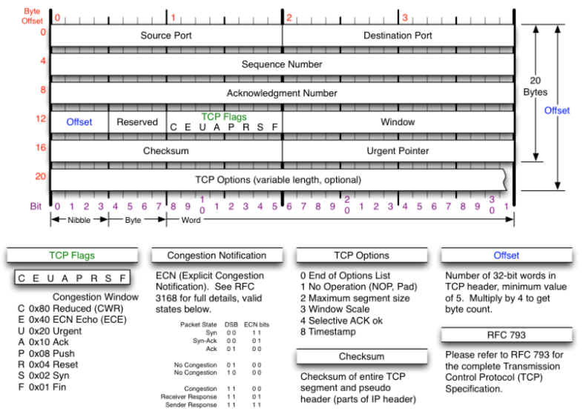
TCP头

Slide 95
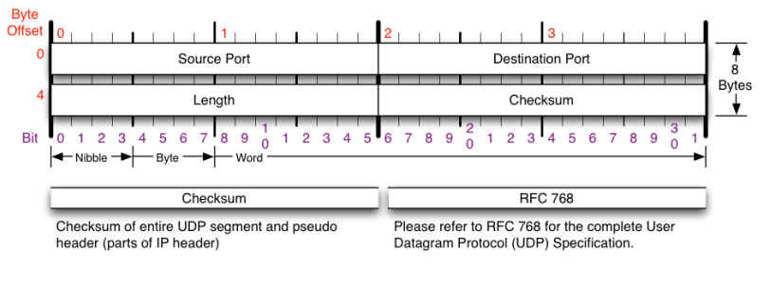
UDP头

Slide 96
网络信息检索函数
  gethostname() 获得主机名
  getpeername() 获得与套接口相连的远程协议地址
  getsockname() 获得本地套接口协议地址
  gethostbyname() 根据主机名取得主机信息
  gethostbyaddr() 根据主机地址取得主机信息
  getprotobyname() 根据协议名取得主机协议信息
  getprotobynumber() 根据协议号取得主机协议信息
  getservbyname() 根据服务名取得相关服务信息
  getservbyport() 根据端口号取得相关服务信息
  getsockopt()/setsockopt() 获取/设置一个套接口选项
  ioctl()/fcntl() 设置套接口的工作方式

Slide 97
网络属性设置
getsockopt和setsockopt
int getsockopt(int sockfd,int level,int optname,void *optval,socklen_t *optlen)
int setsockopt(int sockfd,int level,int optname,const void *optval,socklen_t *optlen)
  level指定控制套接字的层次.可以取三种值:
  1)SOL_SOCKET:通用套接字选项.
  2)IPPROTO_IP:IP选项.
  3)IPPROTO_TCP:TCP选项.
  optname指定控制的方式(选项的名称),我们下面详细解释
optval获得或者是设置套接字选项.根据选项名称的数据类型进行转换

Slide 98
选项名称 说明 数据类型
========================================================================
SOL_SOCKET
------------------------------------------------------------------------
SO_BROADCAST 允许发送广播数据 int
SO_DEBUG 允许调试 int
SO_DONTROUTE 不查找路由 int
SO_ERROR 获得套接字错误 int
SO_KEEPALIVE 保持连接 int
SO_LINGER 延迟关闭连接 struct linger
SO_OOBINLINE 带外数据放入正常数据流 int
SO_RCVBUF 接收缓冲区大小 int
SO_SNDBUF 发送缓冲区大小 int
SO_RCVLOWAT 接收缓冲区下限 int
SO_SNDLOWAT 发送缓冲区下限 int
SO_RCVTIMEO 接收超时 struct timeval
SO_SNDTIMEO 发送超时 struct timeval
SO_REUSERADDR 允许重用本地地址和端口 int
SO_TYPE 获得套接字类型 int
SO_BSDCOMPAT 与BSD系统兼容 int
==========================================================================
IPPROTO_IP
-------------------------------------------------------------------------------------------------------------------------------
IP_HDRINCL 在数据包中包含IP首部 int
IP_OPTINOS IP首部选项 int
IP_TOS 服务类型
IP_TTL 生存时间 int
==========================================================================
IPPRO_TCP
-----------------------------------------------------------------------------------------------------------------------------
TCP_MAXSEG TCP最大数据段的大小 int
TCP_NODELAY 不使用Nagle算法 int
==========================================================

Slide 99
网络超时
在网络通信中，很多操作会使得进程阻塞
TCP套接字中的recv/accept/connect
UDP套接字中的recvfrom
超时检测的必要性
  避免进程在没有数据时无限制地阻塞
  当设定的时间到时，进程从原操作返回继续运行

Slide 100
广播
前面介绍的数据包发送方式只有一个接受方，称为单播
如果同时发给局域网中的所有主机，称为广播
只有用户数据报(使用UDP协议)套接字才能广播
广播地址
  以192.168.1.0 (255.255.255.0) 网段为例，最大的主机地址192.168.1.255代表该网段的广播地址
  发到该地址的数据包被所有的主机接收
  255.255.255.255在所有网段中都代表广播地址

Slide 101
广播发送
创建用户数据报套接字
缺省创建的套接字不允许广播数据包，需要设置属性
  setsockopt可以设置套接字属性
接收方地址指定为广播地址
指定端口信息
发送数据包

Slide 102
广播接收
创建用户数据报套接字
绑定本机IP地址和端口
  绑定的端口必须和发送方指定的端口相同
等待接收数据

Slide 103
组播
单播方式只能发给一个接收方。
广播方式发给所有的主机。过多的广播会大量占用网络带宽，造成广播风暴，影响正常的通信。
组播(又称为多播)是一种折中的方式。只有加入某个多播组的主机才能收到数据。
多播方式既可以发给多个主机，又能避免象广播那样带来过多的负载(每台主机要到传输层才能判断广播包是否要处理)

Slide 104
网络地址
A类地址
  第1字节为网络地址，其他3个字节为主机地址。第1字节的最高位固定为0
  1.0.0.1 – 126.255.255.255
B类地址
  第1字节和第2字节是网络地址，其他2个字节是主机地址。第1字节的前两位固定为10
  128.0.0.1 – 191.255.255.255
C类地址
  前3个字节是网络地址，最后1个字节是主机地址。第1字节的前3位固定为110
  192.0.0.1 – 223.255.255.255
D类地址（组播地址）
  不分网络地址和主机地址，第1字节的前4位固定为1110
  224.0.0.1 – 239.255.255.255

Slide 105
组播发送
创建用户数据报套接字
接收方地址指定为组播地址
指定端口信息
发送数据包

Slide 106
组播接收
创建用户数据报套接字
加入多播组
绑定本机IP地址和端口
  绑定的端口必须和发送方指定的端口相同
等待接收数据

Slide 107
UNIX域套接字
socket同样可以用于本地通信
创建套接字时使用本地协议PF_UNIX(或PF_LOCAL)。
分为流式套接字和用户数据报套接字
和其他进程间通信方式相比使用方便、效率更高
常用于前后台进程通信

Slide 108
UNIX域套接字
本地地址结构
struct sockaddr_un // <sys/un.h>
{
sa_family_t sun_family;
char sun_path[108]; // 套接字文件的路径
};
填充地址结构
struct sockaddr_un myaddr;
bzero(&myaddr, sizeof(myaddr));
myaddr.sun_family = PF_UNIX;
strcpy(myaddr.sun_path, “mysocket”);

Slide 109
UNIX域(流式)套接字
服务器端
socket(PF_UNIX, SOCK_STREAM, 0)
bind(，本地地址， )
listen(，)
accept(，，)
recv() / send()
……

Slide 110
UNIX域(流式)套接字
客户端
socket(PF_UNIX, SOCK_STREAM, 0)
bind(，本地地址， ) // 可选
connect(，，)
recv() / send()
……

Slide 111
UNIX域(用户数据报)套接字
服务器端
socket(PF_UNIX, SOCK_DGRAM, 0)
bind(，本地地址， )
recvfrom()
sendto()

Slide 112
UNIX域(用户数据报)套接字
客户端
socket(PF_UNIX, SOCK_DGRAM, 0)
bind(，本地地址， ) // 可选
sendto()
recvfrom() // 若没有绑定地址，无法接收数据
……

Slide 113
网络数据包检测
当今主流的操作系统都提供了一个很强大的功能：允许应用程序访问数据链路层。
数据包捕获（sniffer）是指在网络上进行数据收集的一种行为，需要通过网卡来完成
通过三种方式访问
  BSD Packet Filter (BPF)
  SVR4 Datalink Provider Interface (DLPI)
  Linux SOCK_PACKET interface

Slide 114
libpcap
开源并且可以移植的数据包捕获库 libpcap
#apt-get install libpcap-dev
许多协议分析工具基于libpcap来实现，包括大名鼎鼎的
tcpdump
创建于1994年，目标是提供一个独立于操作系统平台的捕获网络数据包的函数库。目前由tcpdump工作组在维护
www.tcpdump.org

